Slide 1

Буква С и звук [С]

Slide 2

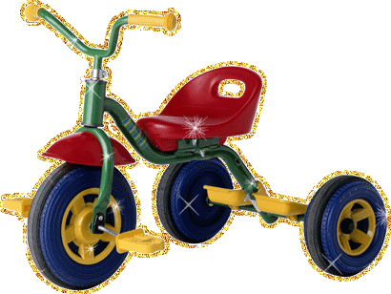

Жили в сказочной стране
Маленькие люди.
Звали их и ЭС и С
С вами знать их будем!
К ним мы в гости заглянем,
С ними поиграем…
Что же делать с ними нам,
Там мы и узнаем.
Догадались ли друзья,
Что это за люди?
Я открою вам секрет…
Это – буквы, звуки!
«Перевернутые буквы»
«Домик для звука С»
Если хочешь поиграть, то жми на бантик. Если же нет, то на велосипед.
«Комнаты для звука С»

Slide 3
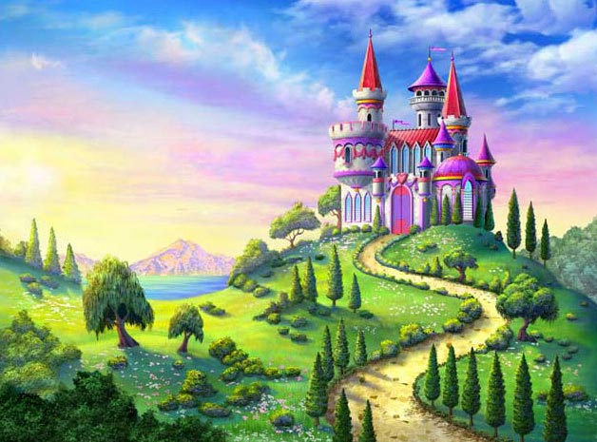
Знакомься, это город Буквоград. В нем живёт много волшебных существ, в том числе буквы и их звуки, а также различные слова. Король этого волшебного города как может охраняет своих жителей. Но на город часто покушается вредный Звукоед и наводит в нем беспорядки. Вот и сегодняшний день не исключение. Звукоед налетел как ураган и перевернул букву С. Бедные буквы теперь перевёрнуты, давай поможем найти, только правильно написанную букву С. За это ты получишь 5, как в школе.

Slide 4
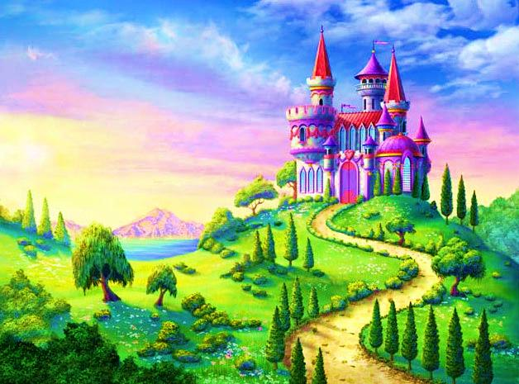


С
С
меню
С
С
С
С
С
С
С
С
5
5
5
5
5
5
5
5
5
5

Slide 5



Всё на планете имеет свой звук. И буква С тоже. И прежде чем мы его вспомним, давай выполним упражнения для губ и языка.
«Улыбка»
Взял с утра кузнечик скрипку,
Льётся песня на лужок,
Ну-ка, солнечной улыбкой
Поделись и ты, дружок!
Улыбнись,
растягивая губы как можно шире.
Следи,
чтобы зубы были сомкнутыми.
Задержи
улыбку
(просчитать про себя до 5; до 10).

Slide 6




Зубки ровно мы смыкаем
И заборчик получаем,
А теперь раздвинем губы,
Посчитаем наши зубы
Закрой рот.
Крепко сомкни зубы.
Улыбнись, показывая «заборчик» (крепко стиснутые зубы)

Slide 7
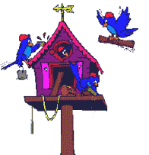

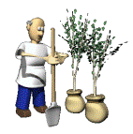

«Лопатка»
Посадить хотели сад -
Не смогли найти лопат!
А какой же без лопат
Сад?
…А без сада, а без сада
Тут и там через ограды
Ветры скачут круглый год!
Вот!
Помогите-ка, ребятки,
Принесите нам лопатки!
Улыбнись.
Приоткрой рот.
Положи широкий язык на нижнюю губу.
Подержи его.
Занеси лопаточку в дом.
Повтори!

Slide 8
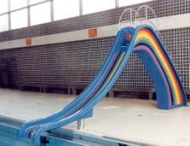
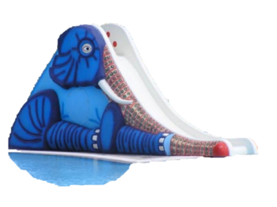
«Горка»
Приоткрой рот.
Улыбнись, показывая зубы.
Кончик языка поставь за нижние зубы.
Широкий язык установи горкой
Держи под счёт до 10.
Можно подуть на язык
Горка. Санки. Ну, пора
Мчаться вниз. Ура! Ура!
С горки вниз, в ушах свистит,
Только снег в лицо летит.

Slide 9

В Буквограде есть много домиков. И в каждом из этих домиков живут слова на заданный звук. Вот например, в следующем задании в домик, в котором живут слова со звуком [C] попали слова, в которых этого звука нет.
Давайте найдем только те слова, в которых есть звук [C]. За правильный ответ ты получишь красный смайлик, за неверный ответ - жёлтый.

Slide 10






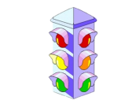



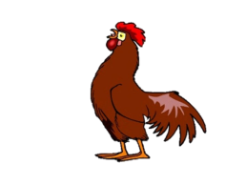





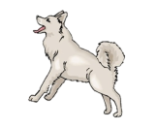
Меню

Slide 11
Чтобы помочь жителям Буквограда, необходимо выполнить последнее задание.
В домике буквы С три комнаты. В каждой из комнат живут слова со звуком [С] в начале, середине, конце слова. Отправь каждое слово в свою комнату.

Slide 12






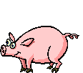

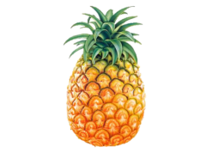


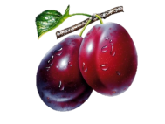
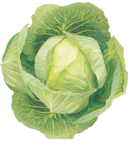

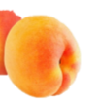
меню

Slide 13
Конец!
меню
выход

